Slide 1
FUTURO E DESAFIOS
DO SETOR
Ministério da Infraestrutura
MINFRA
18 de Novembro 2019

Slide 2
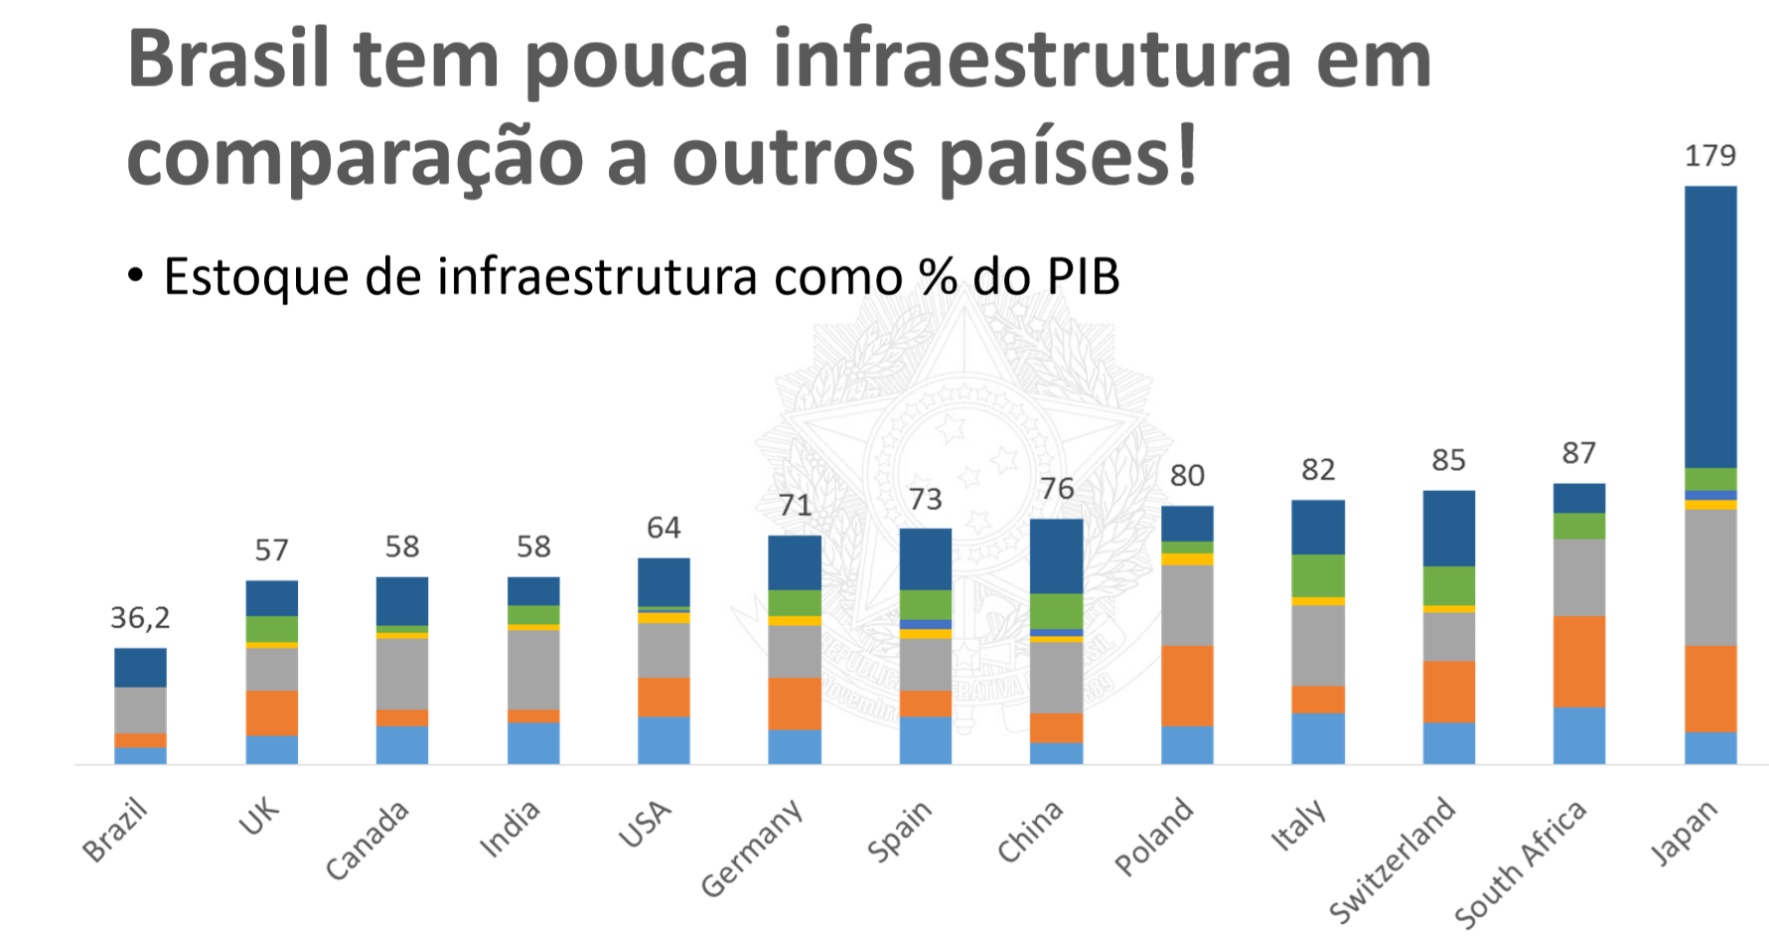
Déficit de Infraestrutura no Brasil
Investir em infraestrutura é uma necessidade:
Permite que o país detenha capacidade de competitividade global;
Incrementa o desenvolvimento nacional e regional; e
Gera emprego e renda.
U$ 1,00
Infraestrutura
US 5,00
Retorno
2

Slide 3
Infraestrutura estimula o PIB e gera empregos e renda
PIB
(percentual)
Aumento de empregos – cenário atual
Aumento de empregos – choque de infraestrutura
3

Slide 4
Estratégia para o Setor Ferroviário
Renovações
Autorização
Aumento de malha operacional
4

Slide 5
Déficit de Infraestrutura no Brasil
Só existem dois caminhos para o investimento em infraestrutura:
5

Slide 6
Déficit de Infraestrutura no Brasil
Recursos orçamentários limitados
Dificuldade de contratação
Baixa performance de execução
6

Slide 7
Déficit de Infraestrutura no Brasil
Retenção de bons investidores e operadores nacionais
Políticas para desenvolvimento de novos interessados
Atração de novos investidores e operadores estrangeiros
7

Slide 8
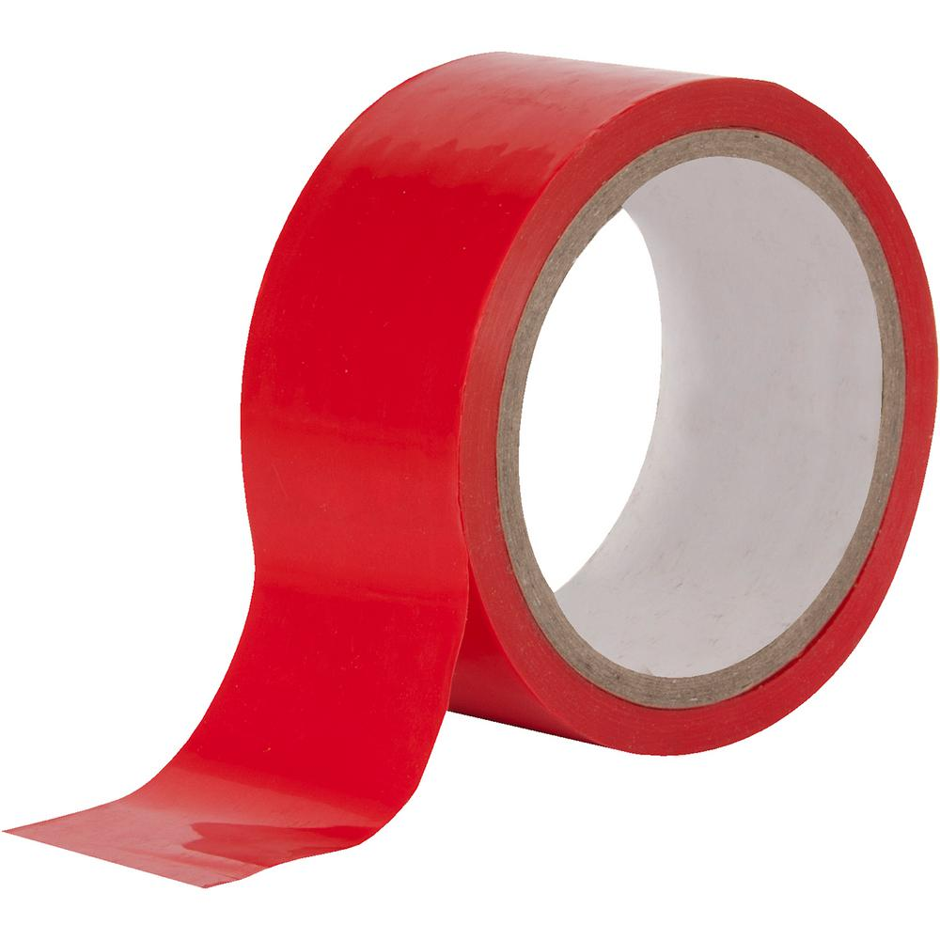
O que afasta o interesse dos bons investidores/operadores?
Instabilidade
Falta de Previsibilidade
Insegurança Jurídica
8

Slide 9
Como resolver?
Estabilidade
Segurança Jurídica
Previsibilidade
9

Slide 10
Eixos de atuação
Infralegal e Regulatório
Estabilidade
Segurança Jurídica
Previsibilidade
Medidas Estruturantes
Implementação do portfólio

Slide 11
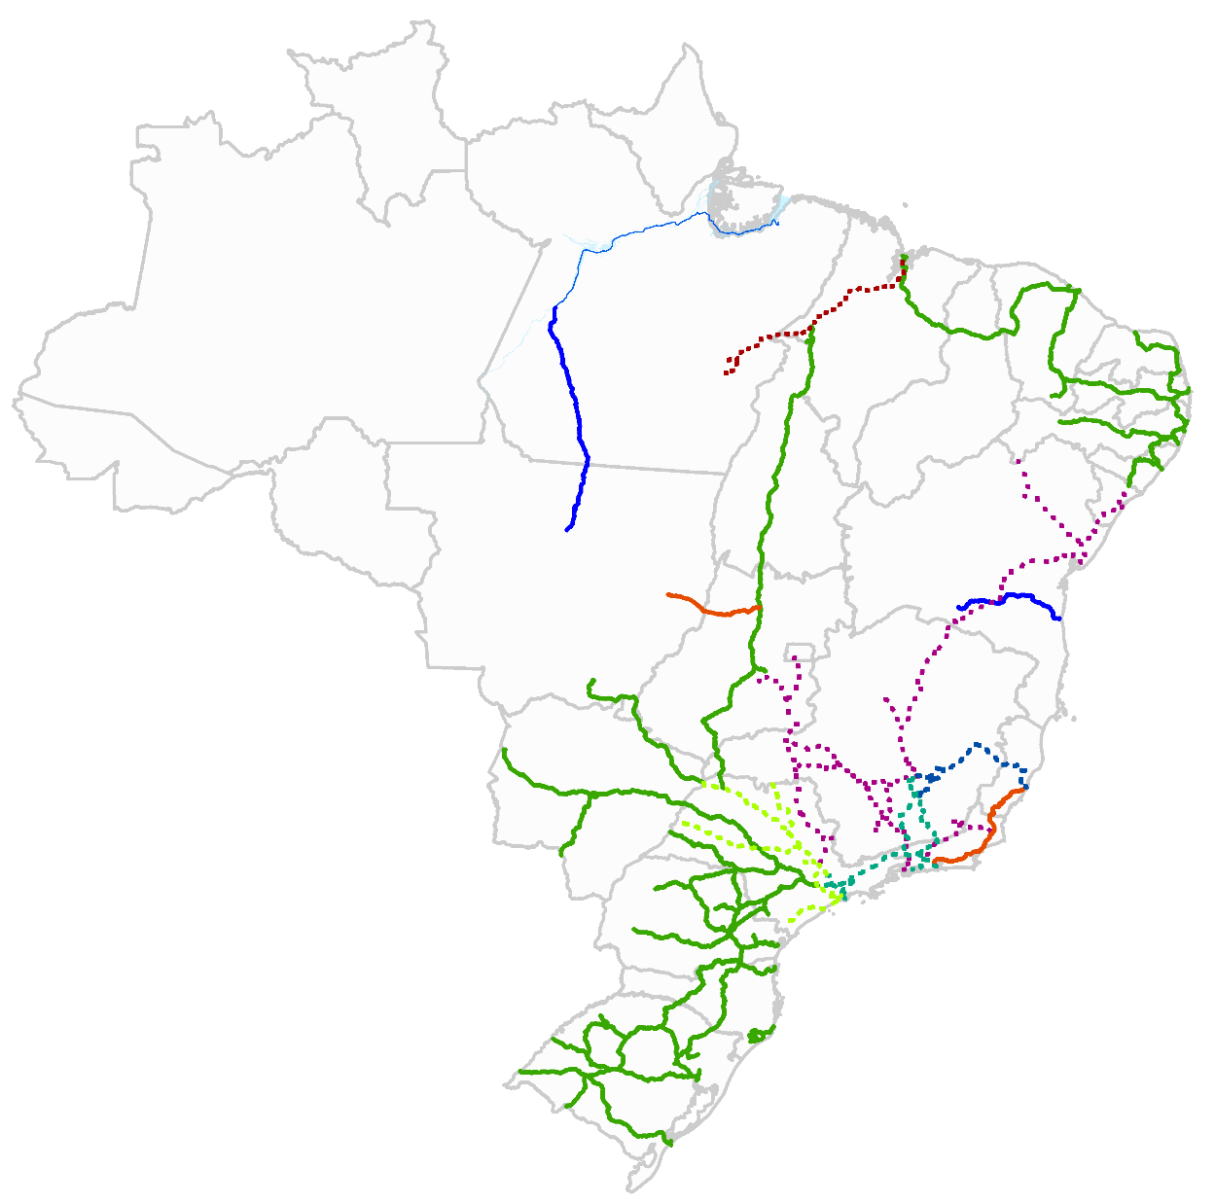
Previsibilidade – Portfólio de Ferrovias
RR
EF-170 – Ferrogrão
Investimento: R$ 12,7 bilhões
Extensão: 933 km
AP
Números da Carteira Ferroviária
Investimentos previstos | R$ 62,09 bilhões, sendo:
 | • novas concessões - 16 bi
 | • renovações – 46,09 bi
Extensão total | 15.107 Km, sendo:
 | • novas concessões - 1.470 km
 | • renovações - 13.637 km
Outorga (Leilão Realizado) | FNS- Extensão: 1.537 km R$ 2,72 bilhões
Santana
Renovação Estrada de Ferro Carajás (EFC)
Investimento: R$ 8,22 bilhões
Extensão: 892 km
Rio Amazonas
Belém
Santarém
São Luis
Fortaleza
AM
Itaituba
PA
Açailândia
Macau
Marabá
MA
CE
Carajás
RN
Natal
Crato
PB
João Pessoa
PI
Salgueiro
Recife
AC
PE
Barreiros
TO
Juazeiro
AL
Maceió
Aliança
do Tocantins
SE
RO
Aracaju
Ferrovia de Integração Centro-Oeste (FICO)
Investimento: R$ 2,73 bilhões
Extensão: 383 km
Sinop
Alagoinhas
EF-334 – FIOL
Investimento: R$ 3,3 bilhões
Extensão: 537 km
MT
BA
Salvador
Água Boa
Mara Rosa
Caetité
Brasília
Ilhéus
Rondonópolis
GO
DF
Montes
Claros
Anápolis
Pirapora
Renovação Ferrovia Centro Atlântica S.A. (FCA)
Investimento: Em Estudo
Extensão: 7.215 km
Goiânia
Gov.
Valadares
Projetos
MG
‘’
Ferrovia Norte Sul (FNS)
Investimento: R$ 2,72 bilhões
Extensão: 1.537 km
Corumbá
MS
Uberlândia
Araguari
Campo
Grande
Estrela
d’Oeste
Belo
Horizonte
ES
Concessões existentes/leiloado
Qualificados
Vitória
Renovação Estrada de Ferro Vitória Minas (EFVM)
Investimento: R$ 8,81 bilhões*(R$ 2,73 bi da FICO)
Extensão: 895 km
Panorama
Juiz de
Fora
Pres.
Epitácio
SP
Barra Mansa
RJ
Campos
Principais Portos
Ponta
Porã
Bauru
São Paulo
Rio de
Janeiro
Cianorte
Santos
Qualificados para Prorrogação:
Cascavel
PR
Curitiba
Ferrovia Rio-Vitória
Investimento: R$ 6,5 bilhões
Extensão: 577 km
Concessionárias
Investimento Cruzado
Guarapuava
Paranaguá
Porto União
São Francisco do Sul
EFVM
FCA
MRS
RMP
EFC
FICO
Rio Vitória
Sta. Rosa
SC
Lajes
São Borja
Cruz Alta
Imbituba
Uruguaiana
RS
Criciúma
Sta.
Maria
Porto Alegre
Renovação MRS Logística S.A.
Investimento: R$ 16,77 bilhões
Extensão: 1.686 km
Santana do Livramento
Rio Grande
Renovação Rumo Malha Paulista
Investimento: R$ 5,78 bilhões
Extensão: 1.989 km

Slide 12
Previsibilidade – Portfólio de Ferrovias
Estudos
Audiência
Pública
TCU
Edital
Leilão
Contrato
EF-170 – Ferrogrão
19/05/2017
2º trim. 2020
3º trim. 2020
4º Trim.2020
EF-334 – FIOL
29/08/2018
1º trim. 2020
2º trim. 2020
3º Trim.2020
Plano de negócios
Audiência
Pública
TCU
Parecer
Assinatura T.A.
Renovação Malha Paulista
12/12/2016
12/10/2018
4º Trim. 2019
Renovação Carajás (EFC)
08/08/2018
01/07/2019
4º Trim. 2019
Renovação Vitória-Minas (EFVM)
08/08/2018
01/07/2019
4º Trim. 2019
Renovação MRS
13/06/2019
2º Trim. 2020
Renovação FCA
2º Trim. 2020
SFPP - ref:11/10/19
Legenda das etapas:
Encerrada
Em andamento
Não iniciada
12

Slide 13
Pipeline
2019
2020
2021
2022
Renovação : Rumo MP (1.989 km)
Com investimento em: FICO (383 km)
Total 2.372 km | Pelo menos R$ 8,52 Bi
Renovação: MRS (1.686 km), EFC (892 km), EFVM (895 km)
Concessões: Ferrogrão (933 km), FIOL – Ilhéus – Caetité (537 km)
Total 4.943 km | Total R$ 47,07 Bi
Renovação: FCA (7.215 km), Rumo Malha Sul (7.265 km) e Malha Oeste (1.945 km)
Concessões: FICO – Água Boa – Lucas (380 km) FIOL – Caetité – Barreiras – Figueirópolis (1.005 km)
Pelo menos 17.800 km | Pelo menos R$ 8,1 Bi
13
SFPP - 17/11/2019

Slide 14
OBRIGADO!
Fábio Rogério T Dias de A Carvalho
Diretor de Estruturação e Articulação de Parcerias

